Slide 1
Предметно-развивающая среда старшей группы «Незабудка»
Материалы на региональный конкурс «Наш детский сад», Томский областной институт повышения квалификации и переподготовки работников образования
Автор: Заусалина Наталья Павловна,
Каримова Елена Павловна,
воспитатели старшей группы «Незабудка»
МБДОУ ДС №9 «Журавушка», г. Стрежевой
2014 г.

Slide 2

В последние годы происходят существенные изменения в системе Российского образования. В соответствии с современными тенденциями развития дошкольного образования, обозначенными в нормативно-правовых документах федерального уровня, в качестве необходимого условия модернизации образования выступает разработка новых направлений практической педагогики, ориентированных на формирование инновационной деятельности педагогов и построения практики инновационного образования. Одним из требований к условиям, обозначенных в ФГОС ДО является создание инновационной развивающей предметно-пространственной среды. Данное требование определяет новые направления деятельности педагога ДОУ по организации среды.

Slide 3

Актуальность создания развивающей предметно-пространственной среды нашей группы заключается в использовании максимального образовательного пространства группы в соответствии с возрастными особенностями детей, учетом национально-культурных и климатических условий г. Стрежевого. При такой организации среды дети имеют возможность для уединения, общения и совместной деятельности детей и взрослых, двигательной активности.

Slide 4
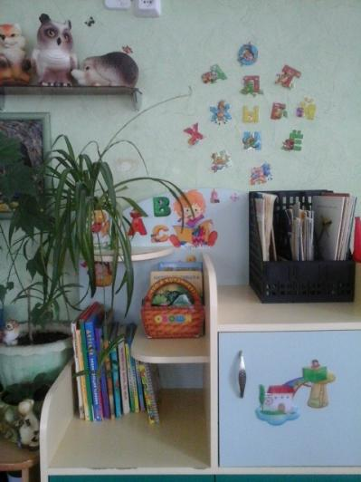
Книжный уголок
Познавательно – речевой центр совмещен с книжным уголком, где
представлена не только художественная литература, но и справочная, познавательная литература, журналы, буклеты, альбомы, открытки.
Дети знакомятся с глобусом, картами, коллекциями, сувенирами.
Здесь же вниманию детей представлены дидактические, настольно – печатные игры по речевому развитию, предметные и сюжетные картинки, схемы для составления рассказов и пересказа, мнемотехнические таблицы для заучивания стихов.

Slide 5
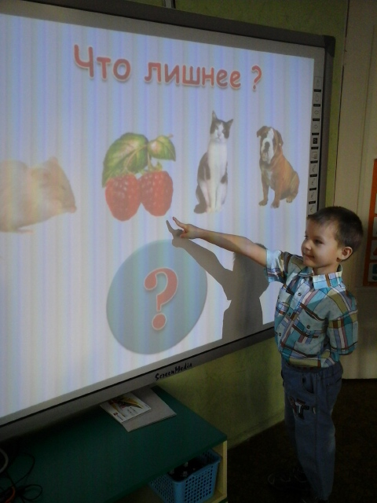
Учебная зона

Slide 6
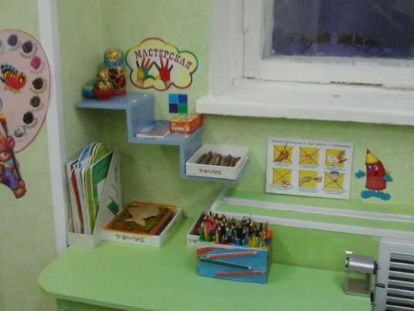
В этой зоне находятся разнообразные краски, бумага, ножницы, клей, мелки, цветные карандаши, фломастеры, маркеры, цветная бумага, материалы использования нетрадиционных способов в изобразительной деятельности (трафареты, печати)
Мастерская

Slide 7
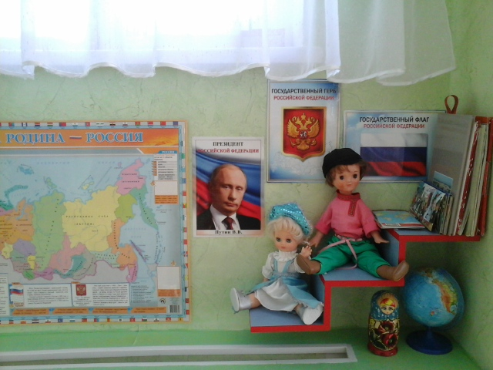
Патриотический уголок

Slide 8
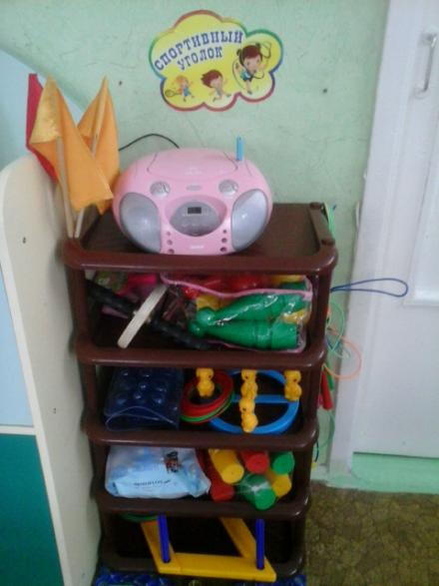
Спортивный уголок
Спортивный уголок оснащен таким образом, чтобы ребенок в течение дня мог находить для себя увлекательное занятие. В физкультурном уголке имеются массажные коврики, кегли, мячи и шары из разных материалов, с различными наполнителями, разных диаметров; длинные и короткие скакалки , мешочки с песком, «дорожки со следами», кольцебросы.

Slide 9
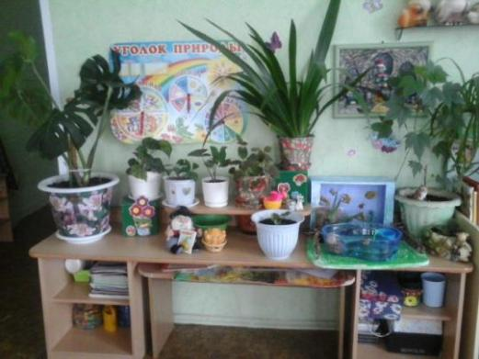
Уголок природы
Для ухода за комнатными растениями дети пользуются моделями потребности растений. Проводятся наблюдения за состоянием погоды с фиксацией результатов в дневнике наблюдений. Оформлена картотека проведения опытов. Здесь же вниманию детей представлены дидактические, настольно – печатные по экологическому развитию.

Slide 10
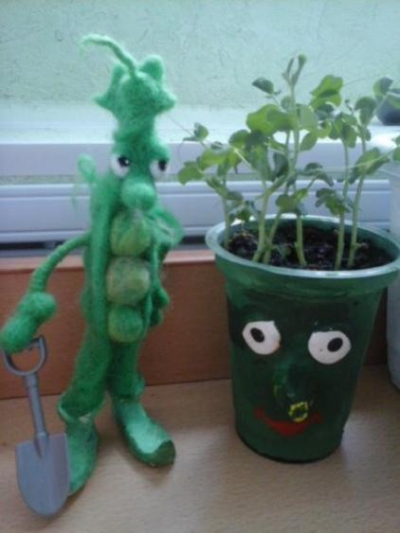
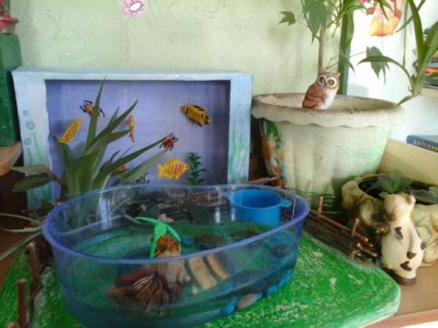

Slide 11
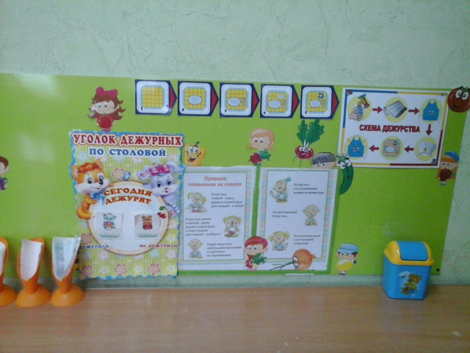
Уголок дежурства

Slide 12
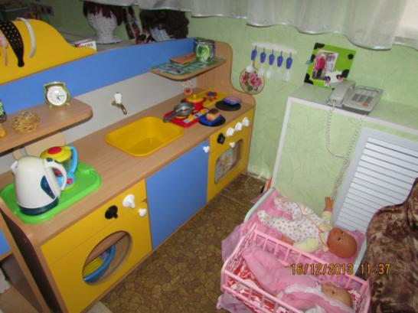
Центр сюжетной игры позволяет детям постоянно накапливать
опыт самостоятельной и творческой деятельности.
Он представлен куклами, наборами мебели, посуды, игрушками – предметами бытовой техники, разнообразными видами транспорта, наборами домашних и диких животных, муляжами овощей и фруктов.

Slide 13
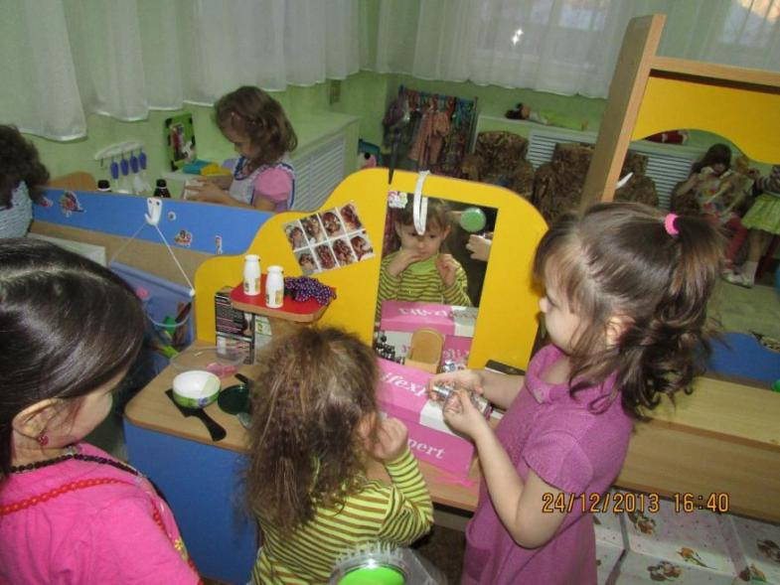
«Парикмахерская»

Slide 14
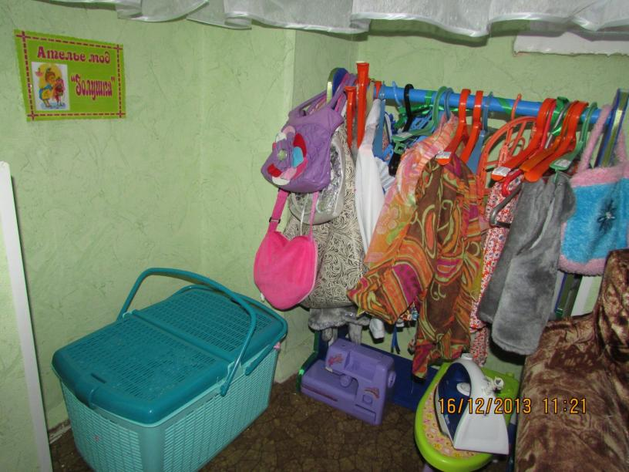
«Ателье»

Slide 15
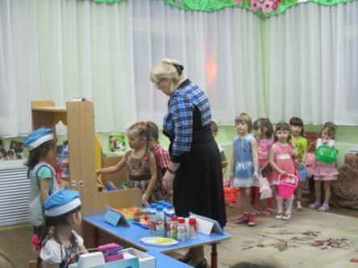
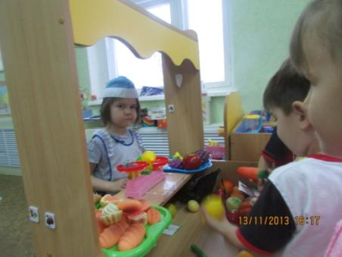
«Магазин»

Slide 16
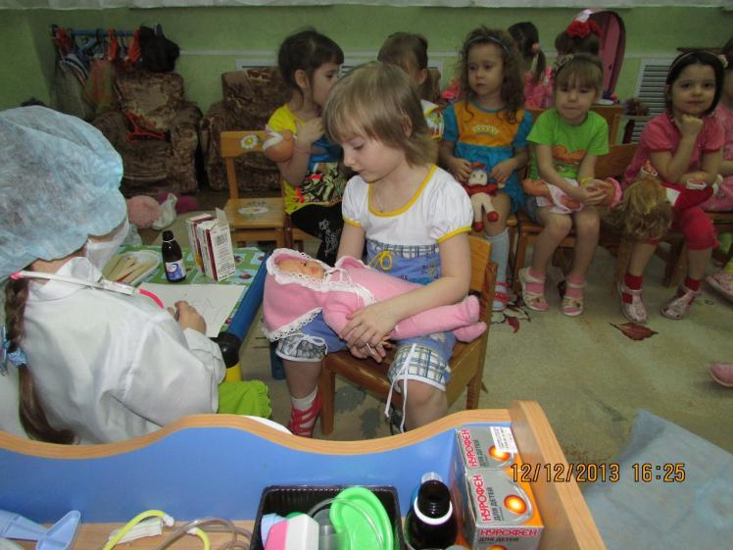
«Больница»

Slide 17
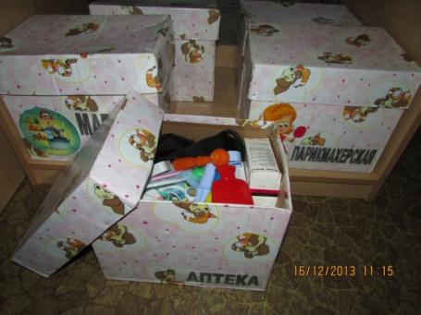
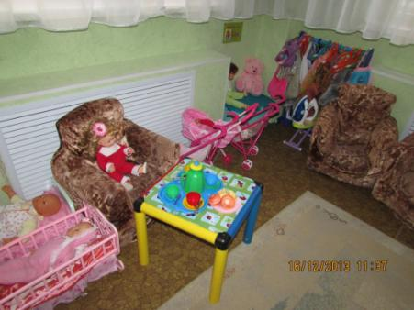
Атрибуты к сюжетно-ролевым играм

Slide 18
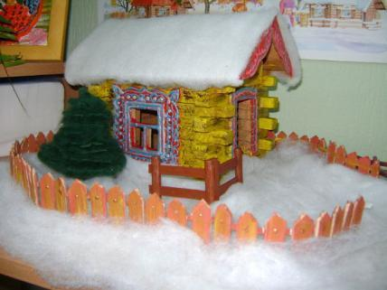
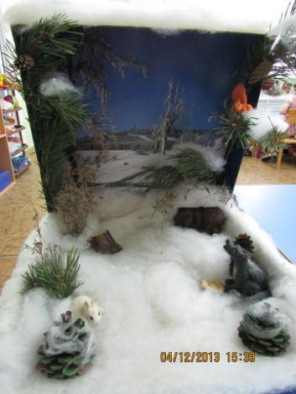
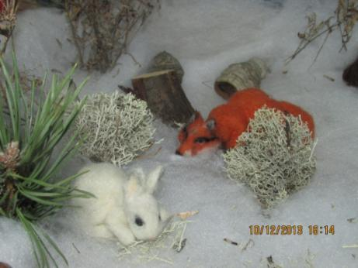
Специально для обыгрывания сказочных сюжетов был создан макет зимнего леса с дикими зверями из войлока

Slide 19
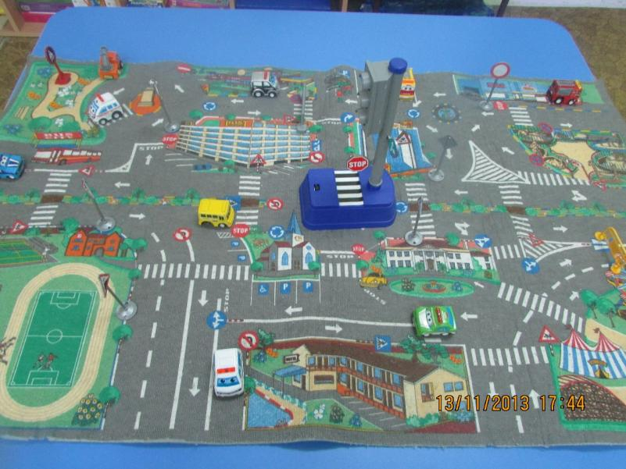
Дидактические игры

Slide 20
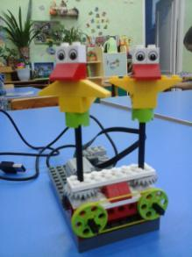
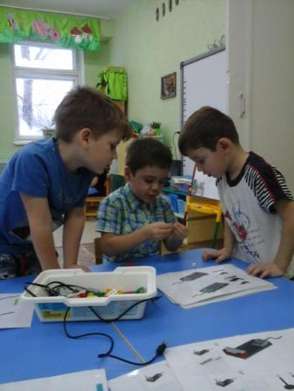
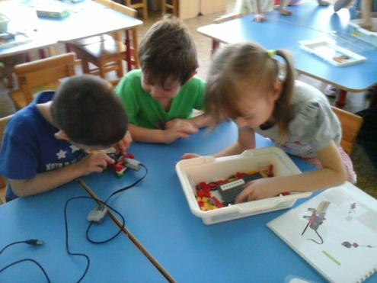
Кружок робототехники

